Slide 1


Slide 2
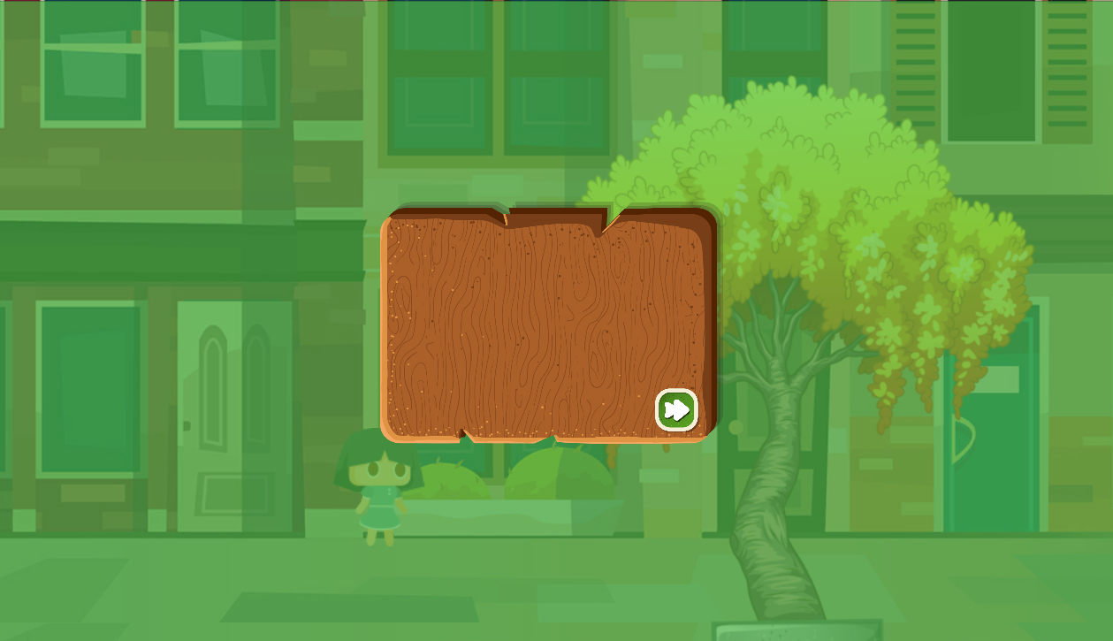
Primeira caixa de Texto – fase 1 cidade.
Em uma pequena cidade no interior de São Paulo mora uma pequena Jovem com traços indígenas. Niara sempre teve duvidas quanto a sua descendência, ela decide pesquisar para descobrir a sua origem.
A caminho da biblioteca de sua cidade ela avista uma miragem de um índio, que logo some, curiosa ela sai a busca do índio misterioso.

Slide 3
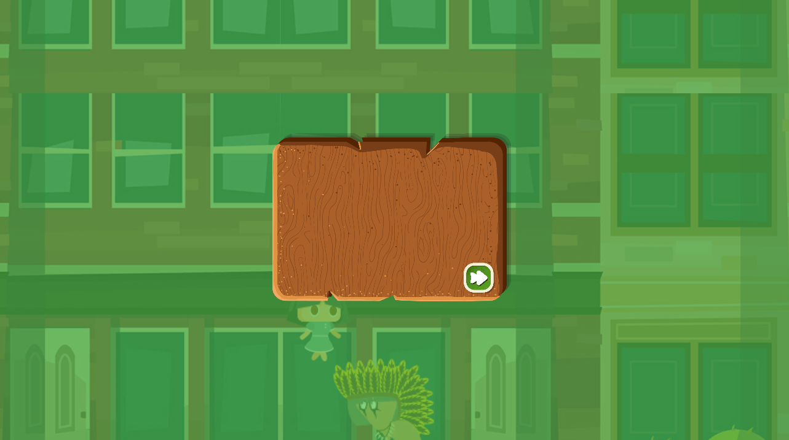
Segunda caixa de Texto– fase 1 cidade.
Pajé: Bom dia Niara!!
Niara: Quem é você?
Pajé: Eu sou o Pajé da tribo Tupinambás. A muito tempo atrás vivíamos em harmonia com a natureza, mas um dos sacerdotes, após uma perca muito grande decidiu fazer um ritual maligno proibido para trazer a vida alguém muito importante, mas algo deu errado e ele foi dominado pelas trevas, a escuridão o cegou e em uma única magia toda a tribo desapareceu.
Niara: Porque você está me falando isso?
Pajé: A muitos anos eu tive uma visão de uma jovem descendente dos Tupinambás que teria a missão de salvar nossa tribo.
Niara: Você deve estar errado!!!
Pajé: Não Somente você Niara, pode encontrar os itens e resgatar todos os membros da tribo!!
O Pajé lança um magia em Niara e ela adormece, instantaneamente ela é tele portada.

Slide 4
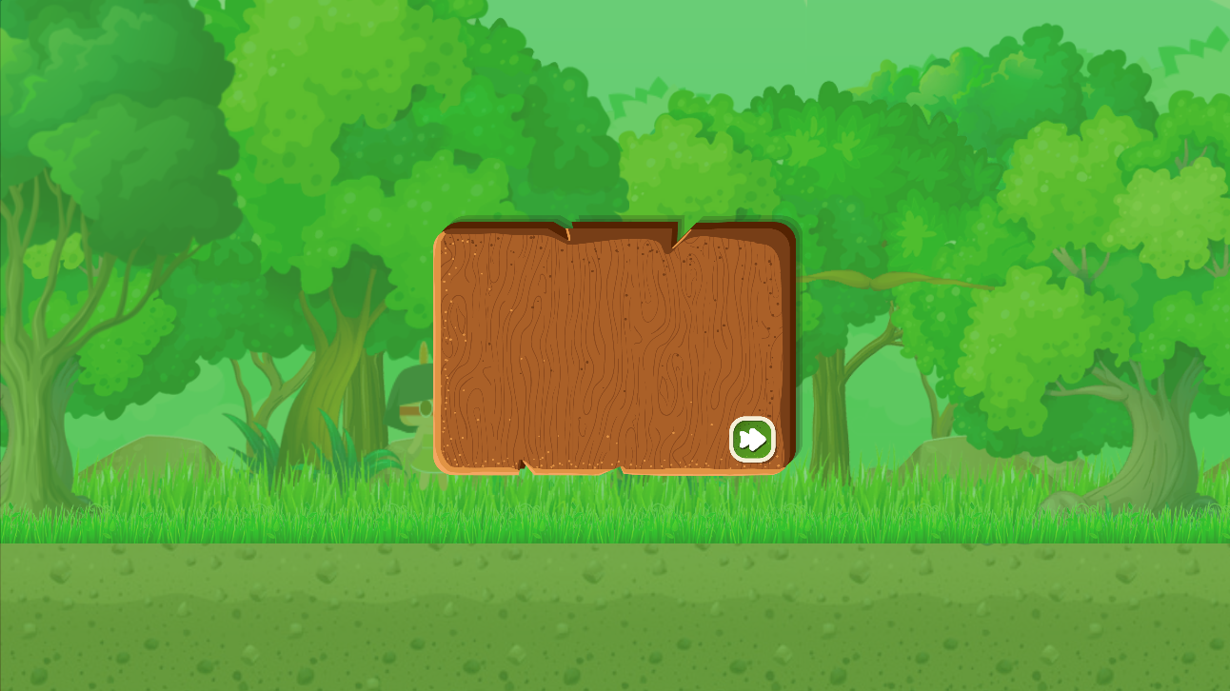
Terceira caixa de Texto - Fase 2 Amazônia.
Niara acorda na Amazônia atual, seus trajes e adornos estavam típicos de uma índia, ela fica confusa e começa a andar pela floresta.
Cuidado!! A Floresta é traiçoeira, os animais selvagens e as armadilhas podem ser perigosos.

Slide 5
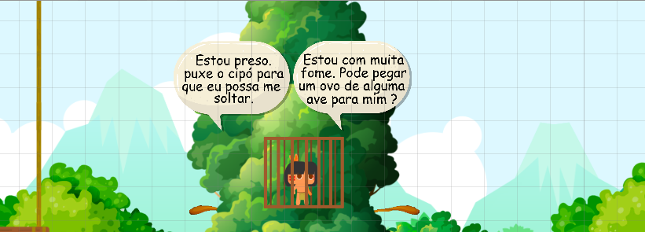

Slide 6
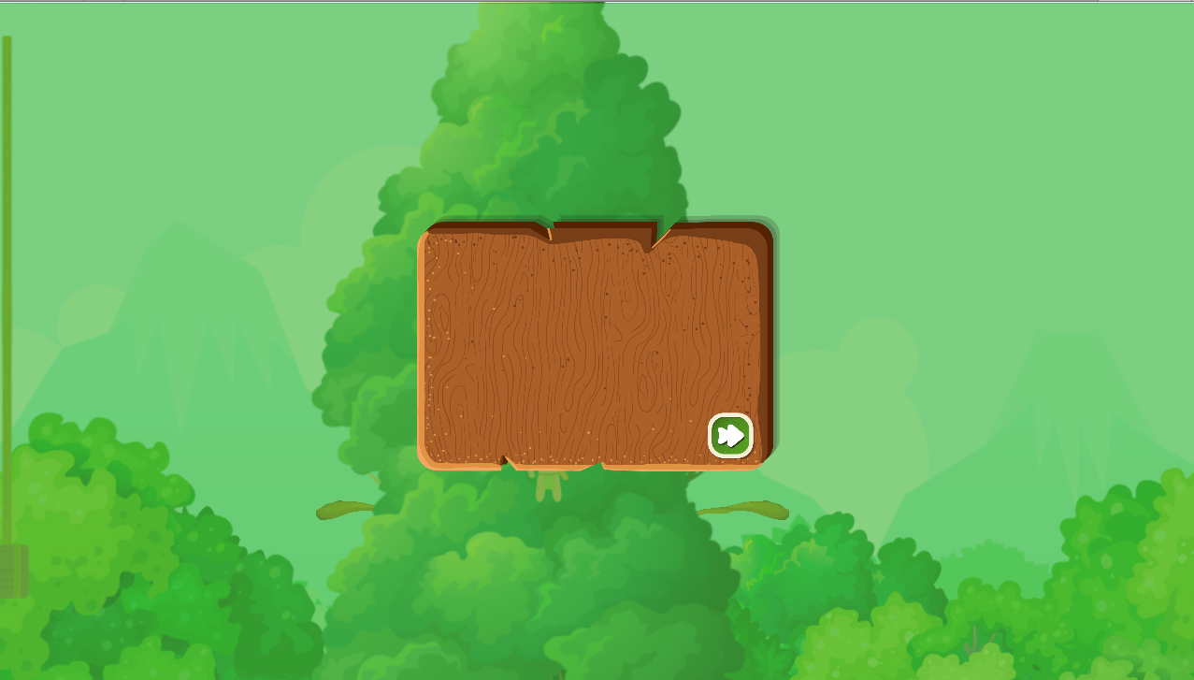
Sexta caixa de Texto– fase 2 Amazônia.
Ubiraci: Obrigado por me libertar e me alimentar. Eu sou Ubiraci qual o seu nome?
Niara: Oi eu sou Niara. Porque você estava preso?
Ubiraci: O sacerdote se voltou contra a tribo, meu irmão Ubirajara também está preso, você pode salvar ele?
Niara: Sim eu o salvarei.

Slide 7
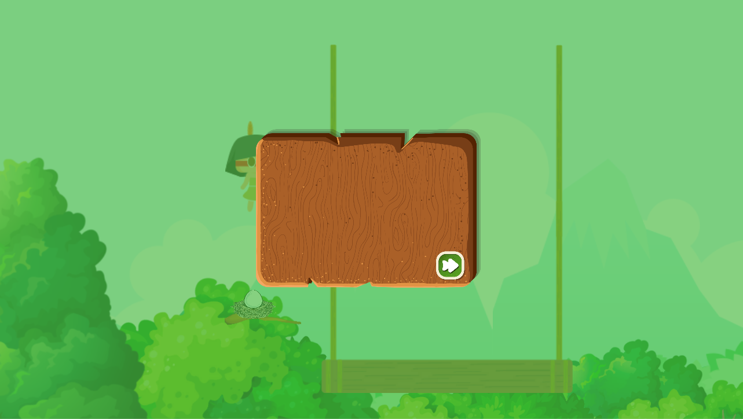
Sétima caixa de Texto - Fase 2 Amazônia.
Niara segue seu caminho pela floresta em busca de Ubirajara

Slide 8
Sexta caixa de Texto– fase 2 Amazônia.
Ubirajara: Obrigado por me libertar e me alimentar. Eu sou Ubirajara
qual o seu nome?
Niara: Oi eu sou Niara.
Ubirajara: Como você sabia que eu tinha sido preso?
Niara: Acabei de resgatar seu Irmão Ubiraci, ele me disse que você estava preso. Você sabe como posso fazer para ir para casa?
Ubirajara: Eu descobri que afrente está escondido o sacerdote maligno, se você derrotar ele pode usar o colar dele para voltar a sua casa, ele mantem preso meu amigo Guaraci, você pode liberta ele?
Niara: Eu derrotarei o sacerdote e resgatarei seu amigo!

Slide 9
Sétima caixa de Texto - Fase 3 Amazônia.
Niara segue seu caminho procurando Guaraci e com medo de enfrentar o sacerdote.

Slide 10
Oitava caixa de Texto– fase 3 Amazônia.
Niara: Olá Pajé você sabe onde posso encontrar o sacerdote maligno para derrotar ele?
Pajé: Você jamais vai me derrotar!
Niara: OH NÃO, você é o sacerdote maligno....
Pajé: Eu te trouxe até aqui para te aprisionar com o restante de seus descendentes.
Niara: Eu te derrotarei, salvarei Guaraci, quebrarei a maldição e voltarei para minha casa!

Slide 11
Nona caixa de Texto – fase 3 Amazônia.
Guaraci: Obrigado por me salvar, o Pajé me mantinha preso muitos anos, agora que você o derrotou todos os nossos descendentes estão livres de sua maldição, ele tinha medo de sua ultima visão onde viu uma simples menina o derrotando, ele te trouxe até aqui para te aprisionar, mas não imaginava do que você era capaz.
Niara: Ele me enganou mas mesmo assim eu o derrotei. Agora quero ir para casa.
Guaraci: Vá até o colar deseje do fundo de seu coração ir para sua casa e ele vai te levar até lá.
Niara vai até o colar desejando mais que tudo voltar para sua casa e família.

Slide 12
Decima caixa de Texto - Fase 3 Amazônia.
Niara é tele portada para sua cidade ao mesmo local de onde o Pajé tinha lhe levado, ela continua sua vida como se nada tivesse acontecido mas em seu coração ela sabe que a sua verdadeira família é a Amazônia.

